Slide 1

Universidade Tecnológica Federal do Paraná
Engenharia de Computação
Engenharia de software
Estudantes:
Gabriela Batista de Souza - Scrum Master
Guilherme Brandão Eid - Team Developer
Thiago Garcia Maciel - Team Developer
Abril - 2016

Slide 2
Software de
Gerenciamento de um comércio
Objetivos específicos
Gerenciar pedidos;
Gerenciar cadastros;
Gerenciar vendas.

Slide 3
Metodologia adotada: Scrum
Product Backlog: Funcionalidades iniciais desejadas;
Sprint Backlog:
Caso de uso teórico contendo a descrição do projeto;
Desenvolvimento dos diagramas de classe e diagramas de caso de uso;
Descrição dos casos de Uso;
Criação do diagrama de atividades;

Slide 4
Caso de uso teórico:
Software de gerenciamento de um comércio:
A principal entidade será “Funcionário”, o qual será capaz de cadastrar e modificar dados da entidade “Cliente”, bem como gerenciar todos os pedidos. Os clientes devem ser capazes de efetuar pagamentos. Os funcionários devem oferecer todo o suporte aos clientes, colhendo dados, efetuando cadastros e verificando cadastros; Assim como, também devem garantir que todos os requisitos para a venda estejam devidamente cumpridos: disponibilidade do produto, verificação da venda, pagamento e finalização da venda.
O software deve ter acesso ao banco de dados que permite todas as consultas e manutenções do sistema.

Slide 5
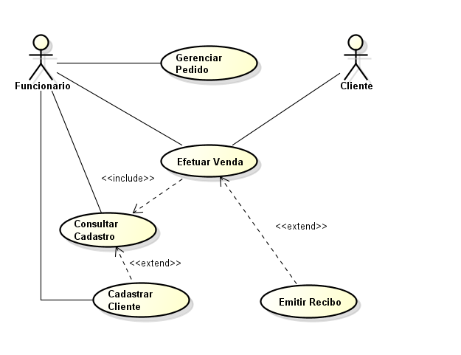
Diagrama de Caso de uso - Geral

Slide 6
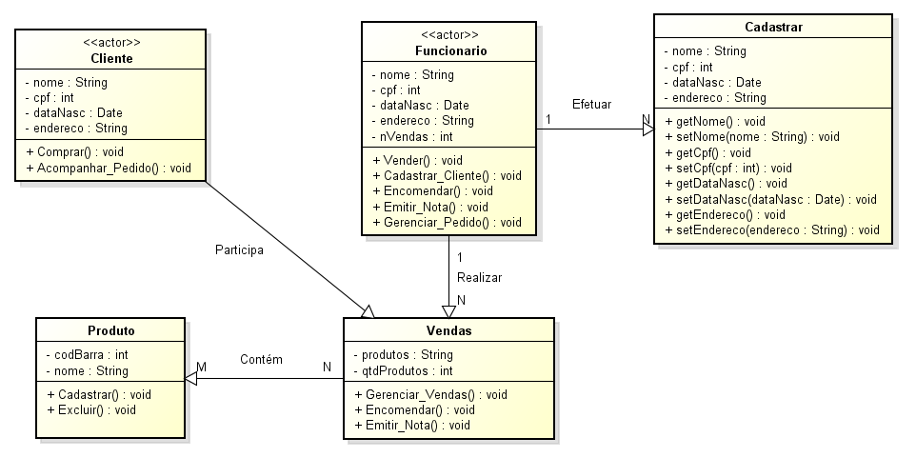
Diagrama de Classe

Slide 7
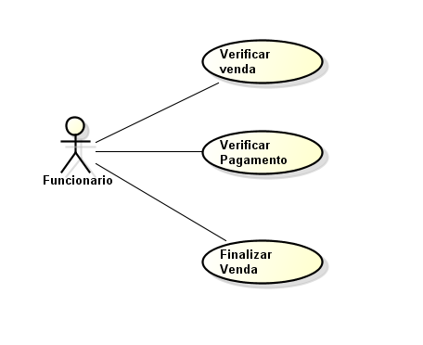
Diagrama e descrição de Caso de uso - Gerenciar Pedido
Nome do Caso de Uso | Gerenciar pedido
Caso de Uso Geral
Ator Principal | Funcionário
Atores Secundários
Resumo | Este caso de uso descreve as etapas percorridas por um funcionário para acompanhar todos os processos de uma venda
Pré-Condições | A venda deve ser executada
Pós-Condições | Receber o pagamento
Ações do Ator | Ações do Sistema
1. Verificar se a venda existe
 | 2. Consultar pelo ID da venda
3. Verificar pagamento
 | 4. Consultar a conta pelo CPF do cliente
5. Finalizar compra
 | 6. Emitir nota fiscal
Restrições /Validações | 7. É necessário possuir um cadastro parar comprar
 | 8. É necessário realizar uma compra para validar

Slide 8
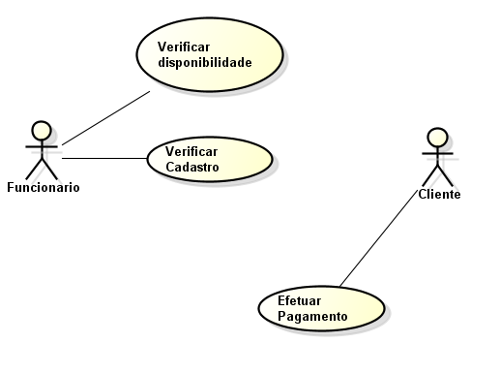
Diagrama e descrição de Caso de uso – Efetuar venda
Nome do Caso de Uso | Efetuar venda
Caso de Uso Geral
Ator Principal | Funcionário
Atores Secundários | Cliente
Resumo | Este caso de uso descreve as etapas percorridas por um funcionário para efetuar uma venda
Pré-Condições | O cliente tem que ser cadastrado
Pós-Condições | Gerenciar a venda
Ações do Ator | Ações do Sistema
Verificar cadastro do cliente
 | 2. Consultar cliente por seu CPF e CNPJ
 | 3. Se for necessário, gravar ou atualizar o cadastro do Cliente.
4. Verificar status do cliente
 | 5. Caso o cliente esteja em débito com a loja não efetuar a venda
6. Gerenciar a venda
Restrições /Validações | 7. Para realizar uma venda o cliente precisa ser cadastrado
 | 8. O cliente precisa efetuar o pagamento para a compra ser validada

Slide 9
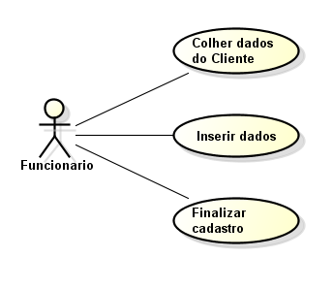
Diagrama e descrição de Caso de uso – Gerenciar cliente
Nome do Caso de Uso | Cadastrar cliente
Caso de Uso Geral
Ator Principal | Funcionário
Atores Secundários | Cliente
Resumo | Este caso de uso descreve as etapas percorridas por um funcionário para cadastrar um cliente
Pré-Condições | O cliente não pode possuir nome sujo
Pós-Condições | É necessário realizar uma venda
Ações do Ator | Ações do Sistema
1. Colher os dados do cliente
 | 2. Inserir os dados, tais como: CPF ou CNPJ, nome do cliente, cidade e telefone.
 | 3. Caso o cliente já esteja cadastrado incluir o Caso de Uso Efetuar venda
4. Incluir o caso de Uso Efetuar venda
Restrições /Validações | 5.Para realizar um cadastro o cliente é necessário ser maior de idade
 | 6. É necessário o cliente inserir todos os dados pedidos

Slide 10
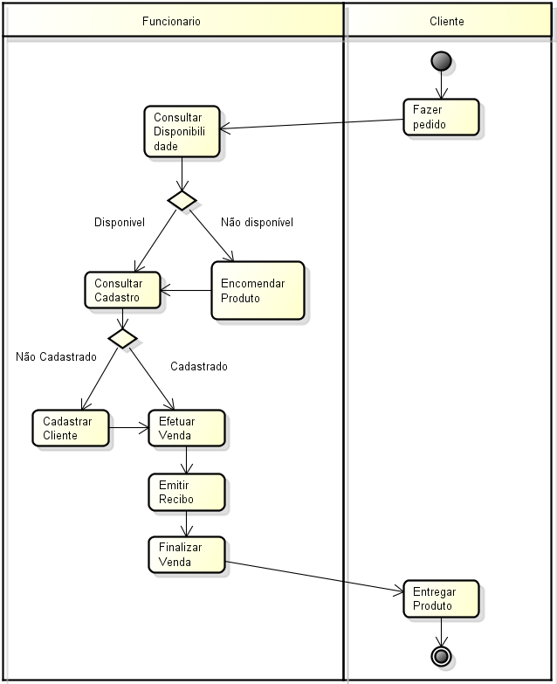
Diagrama de atividade

Slide 11
Product Backlog: Caso de uso – Gerenciar clientes.
Sprint Backlog:
Desenvolvimento do código em Java, utilizando a plataforma NetBeans;
Criação da interface inicial do Sistema de Gerenciamento;
Conexão da interface de cadastro com o banco de dados(pgAdmin);

Slide 12
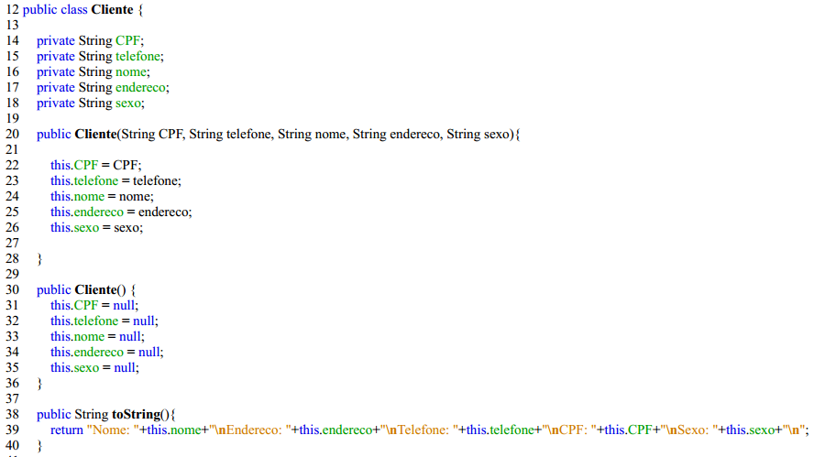
Desenvolvimento da classe cliente
Imagem: Código parcial da classe Cliente (Excluindo gets e sets).

Slide 13
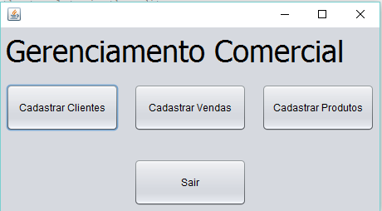
Interface de acesso ao gerenciamento comercial
Desenvolvimento da interface de acesso ao sistema de Gerenciamento:
Imagem: Interface inicial do Sistema de gerenciamento.

Slide 14
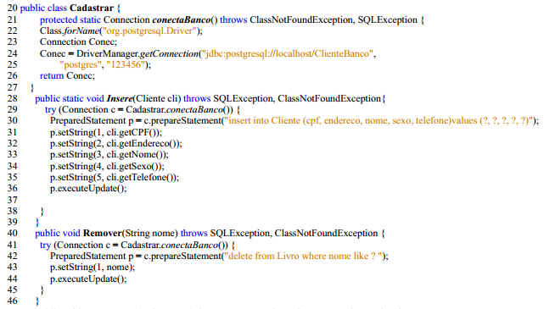
Desenvolvimento do caso de uso : Gerenciar clientes
Imagem: Código parcial da classe Cadastrar.

Slide 15
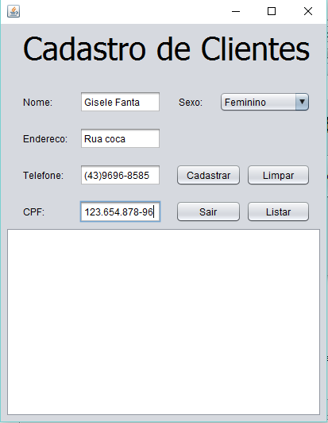
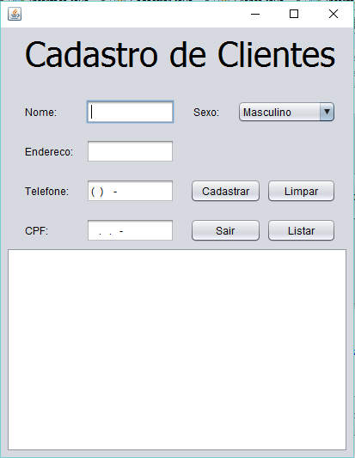
Interface : Cadastrar Clientes
Imagem: Interface de cadastro de clientes(Com e sem dados) .

Slide 16
Product Backlog: Testes do caso de uso.
Sprint Backlog:
Implementação de novas funcionalidades ao Gerenciamento de clientes;
Testes do software:
Assert True – Verificar se o dado foi cadastrado no banco;
Assert Equal – Verificar a integridade do dado.

Slide 17
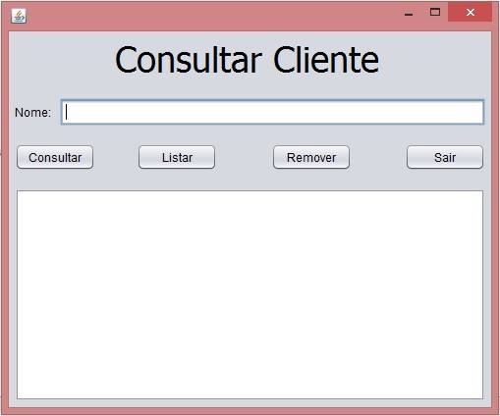
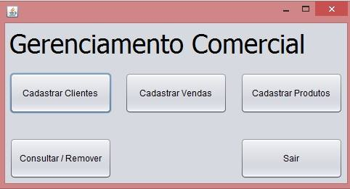
Implementação de funcionalidades ao caso de uso
Modificação da interface de acesso ao sistema de Gerenciamento;
Inclusão de consulta de clientes.
Imagem: Interface inicial do Sistema de gerenciamento e Interface de consulta de Clientes cadastrados.

Slide 18
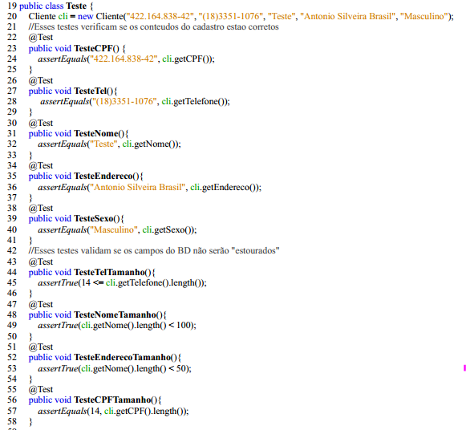
Testes de software realizados
Imagem: Código parcial do teste jUnit.

Slide 19
Desenvolvimento das futuras Sprints
O conteúdo desenvolvido até então, é apresentável ao “cliente”, indicando portando um bom funcionamento da metodologia adotada;
A próxima Sprint implementa o caso de uso “Cadastrar vendas” e “cadastrar produtos”, bem como suas respectivas interfaces;
Usar a plataforma github para compartilhamento e atualização dos códigos gerados;

Slide 20
Duvidas? Perguntas ? Sugestões ?
Obrigado.

